Slide 1
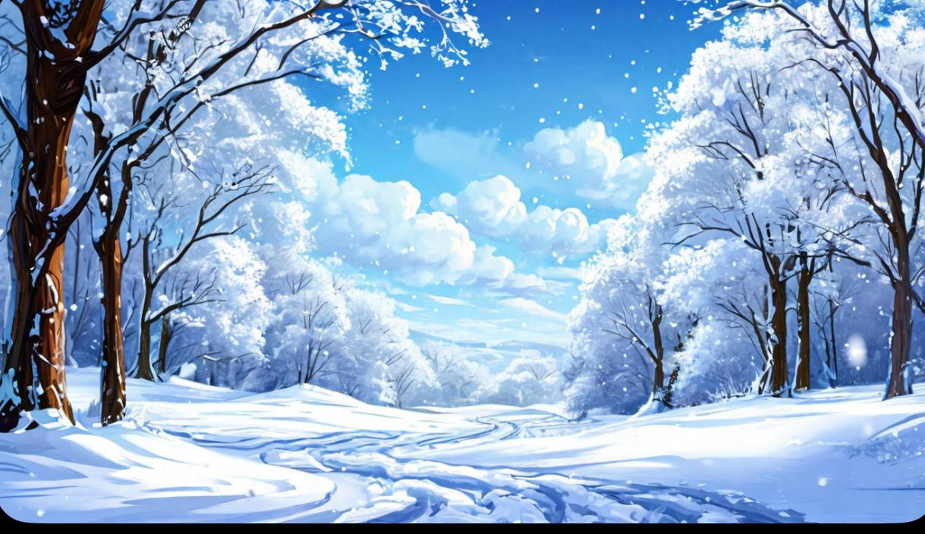
ХРУПКАЯ
УЗОРЧАТАЯ
ЛЁГКАЯ
ТЁПЛЫЙ
СКОЛЬЗКИЙ
ХРУПКИЙ
ТЁПЛАЯ
ХОЛОДНАЯ
МОКРЫЙ
ЗЕЛЁНЫЙ
РЫХЛЫЙ
СНЕЖНАЯ
КРЕПКАЯ
ЖЁЛТЫЙ
СЛАДКИЙ
БЕЛЫЙ
ВЬЮЖНАЯ
МОРОЗНАЯ
ЖАРКАЯ
ВОЗДУШНАЯ
БЛЕСТЯЩАЯ
ХРУСТЯЩИЙ
ПРОЗРАЧНЫЙ
ТРЕСКУЧИЙ

